Slide 1



ParaBox
——不一样的推箱子小游戏
项目组成员：卫云泽 刘安珉 郑欣 李涵
汇报人：卫云泽 郑欣
汇报日期：2021年12月29日

Slide 2

目录
CONTENT
01
02
03
什么是Parabox
为什么是Parabox
基本玩法介绍
04
05
内测用户反馈
游戏演示

Slide 3

01
什么是Parabox

Slide 4
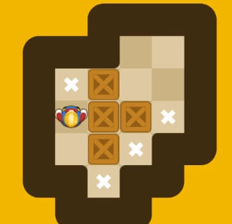
推箱子？
经典的推箱子是一个来自日本的古老游戏，目的是在训练你的逻辑思考能力。在一个狭小的仓库中，要求把木箱放到指定的位置，稍不小心就会出现箱子无法移动或者通道被堵住的情况，所以需要巧妙的利用有限的空间和通道，合理安排移动的次序和位置，才能顺利的完成任务。
Notes:
分布式路由

Slide 5

纪念碑谷？
《纪念碑谷》一款解谜类手机游戏，于2014年正式发行。玩家在游戏中，通过探索隐藏小路、发现视力错觉以及躲避神秘的乌鸦人来帮助沉默公主艾达走出纪念碑迷阵，引导艾达至终点。
Notes:
分布式路由

Slide 6
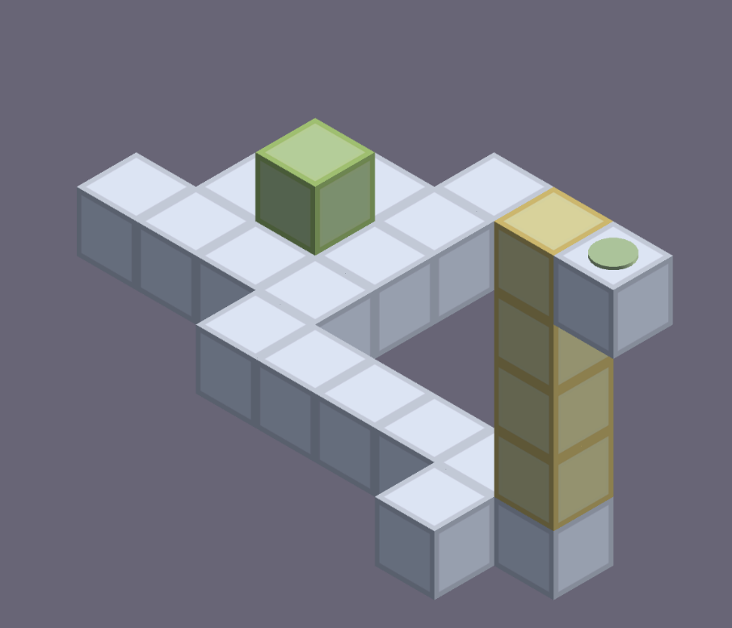
Parabox！
Parabox (Paradox+Box)，源自推箱子的经典玩法，同时借鉴了纪念碑谷的视错觉逻辑。Paradox的本意是悖论，游戏中为你展现了许多看似不能触及的终点，需要你开动脑筋，旋转视角，利用视错觉逻辑“构造新路”，推动箱子抵达终点！

Slide 7
02
为什么是Parabox

Slide 8
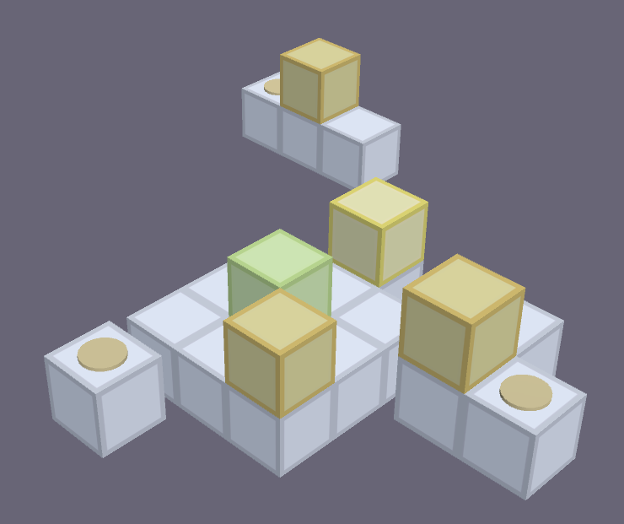
为什么是Parabox
有限关卡制，不易沉迷
益智性强，激发空间想象力，帮助突破定式思维，培养创造力
多人合作模式鼓励协作解决问题，增强玩家合作意识
助你在一天内复习完一门考试/写完一份报告

Slide 9
03
基本玩法介绍

Slide 10
基本玩法
视角转换
玩家移动
鼠标左键拖动屏幕实现视角转换；
单击左键切换透视视图/视错觉吸附视图（仅关卡中可用视角支持切换）
游戏中绿色的方块是玩家，WSAD控制玩家方块的移动；
玩家可推动一个或多个箱子移动
控制按键
箱子：玩家将箱子推到浅棕色圆形目标
玩家：玩家本身到达浅绿色目标
ESC：任何界面下返回上一层界面
R键：游戏界面中重启关卡
Z键：游戏界面中回退一步
通关方式
Notes:
转发的类型：
基于目的地的转发；通用转发
为什么输入输出端口和交换结构要用硬件实现？
并发处理数据包流水线时速度远快于软件（硬件时间ns级）
控制功能：ms/s的尺度

Slide 11
高级玩法
机关触发
01
2
多人游戏（开发完善中）
灰色圆饼：在某处产生新块
灰色×号：按压一次会在某处产生新 块，再按压一次该块消除
空格键切换玩家
目前支持单机多人游戏
03
关卡编辑（开发完善中）
玩家可利用关卡编辑器开发新关卡（功能完善中）
玩家可在游戏社区交流原创关卡（社区开发中）
02
04

Slide 12
04
内测用户反馈

Slide 13
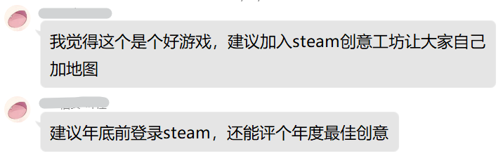
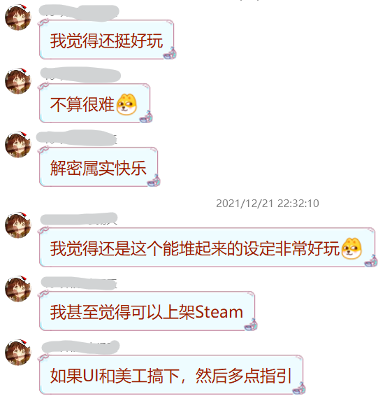
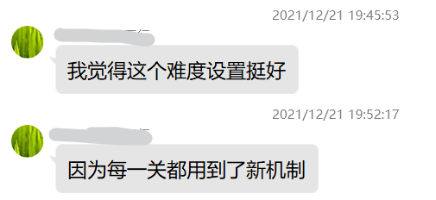
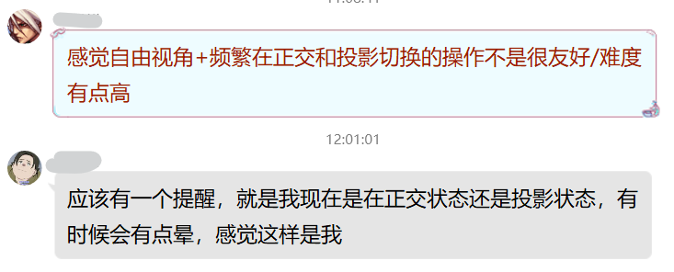
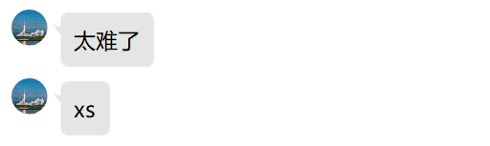
内测用户反馈
Notes:
内测

Slide 14
05
游戏演示

Slide 15




Q：如何获得我们的游戏？
轻 ↓ ↓ ↓ 点 或 直接访问→
https://wheaterwyz.gitee.io/software-engineering--wlzl
如果您喜欢我们的游戏
请支持我们！☺

Slide 16
谢谢欣赏
汇报人：卫云泽 郑欣
2021年12月29日

